Slide 1
IEDZĪVOTĀJU PARĀDSAISTĪBU APJOMS UN IETEKME UZ APLOKŠŅU ALGU IZPLATĪBU LATVIJĀ

Slide 2
Pētījuma autori un atbalstītāji
Business Against Shadow Economy (BASE) ir nevalstiska biedrība, kas dibināta 2015.gada 3.novembrī un kas apvieno valsts pārvaldes, uzņēmēju un akadēmiskos ekspertus ar mērķi veidot kvalitatīvu un konstruktīvu piedāvājumu ēnu ekonomikas problēmas risināšanai valstī.
Autori – BASE valdes locekļi:
Ināra Pētersone
Juris Stinka
Pētījumu atbalsta:
Krišjāņa Valdemāra fonds

Slide 3
Informācijas par iedzīvotāju parādsaistībām pieejamība
PĒTĪJUMA ietvaros tika secināts, ka ir ļoti sarežģīti un laikietilpīgi iegūt pilnīgu priekšstatu par iedzīvotāju parādsaistībām Latvijā, tāpēc, ka informācija ir sadrumstalota, meklējama dažādos reģistros, kuros informācija ir nepilnīga un pārklājas.
Būtiskākie informācijas avoti:
Kredītu reģistrs
Kredītinformācijas biroji
Valsts ieņēmumu dienests
Uzturlīdzekļu garantiju fonda administrācija
Patērētāju tiesību aizsardzības centrs (Nebanku kreditētāji un Ārpustiesas parādu atgūšanas pakalpojumu sniedzēji)
Zvērināti tiesu izpildītāji

Slide 4
Kopējais iedzīvotāju parādsaistību apjoms un to veidi
* Šajā novērtējumā nav ņemti vērā citi parādi, kuru apjoma novērtēšanai nav pietiekoši dati.

Slide 5
Kopējais parādnieku skaits
* Šajā novērtējumā nav ņemti vērā citi parādi, kuru apjoma novērtēšanai nav pietiekoši dati.

Slide 6
Kopējais parādnieku skaits
Šajā novērtējumā nav ņemti vērā citi parādi, kuru apjoma novērtēšanai nav pietiekoši dati.
*Nebanku kreditētāju kavēto kredītu īpatsvars uz 31.12.2018. bija 12,61%. Attiecīgi 12,61% no 430 000.
**Uzturlīdzekļu parādniekiem tiek ņemts kopējais parādnieku skaits, lai gan daļa no tiem maksā atbilstoši noslēgtajām vienošanām

Slide 7
Kopējais parādnieku skaits
Šajā novērtējumā nav ņemti vērā citi parādi, kuru apjoma novērtēšanai nav pietiekoši dati.
*Nebanku kreditētāju kavēto kredītu īpatsvars uz 31.12.2018. bija 12,61%. Attiecīgi 12,61% no 430 000.
**Uzturlīdzekļu parādniekiem tiek ņemts kopējais parādnieku skaits, lai gan daļa no tiem maksā atbilstoši noslēgtajām vienošanām

Slide 8
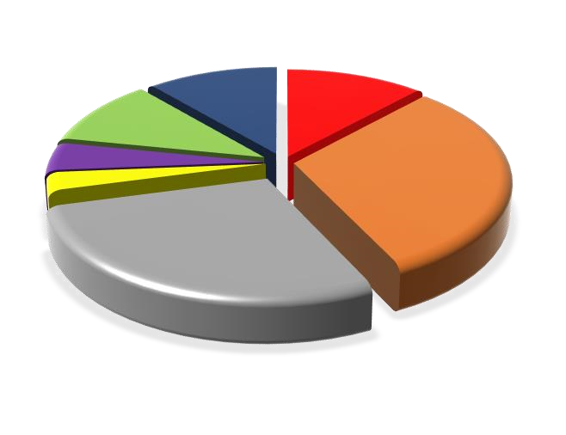
Būtisku parādu apjomu veido «citi» parādi
PARĀDA LIETU SKAITS NO KOPĒJĀ LIETU SKAITA
DALĪJUMĀ PA NOZARĒM
Kredītiestādes
11.27
%
11.85
Nebanku kreditēšana
%
10.58
%
Elektroniskie sakari
4.45
telekomunikācijas, internets
%
(
)
2.83
%
Nekustamā īpašuma uzturēšanas
31.01
%
izdevumi (komunālie maksājumi)
Medicīnas pakalpojumi
28.01
Autostāvvietas
%
Citas preces un pakalpojumi
Avots: PTAC informācija par Ārpustiesas parādu piedziņas pakalpojumu sniedzējiem

Slide 9
Parādu piedziņas iespējas
Valsts iestādes
Komersanti
Ārpustiesas piedziņas pakalpojumi
Piedzen pašas
Zvērināti tiesu izpildītāji

Slide 10
Visefektīvākā piedziņas stadija ir komunikācija ar parādnieku, tālākās stadijās piedziņas efektivitāte strauji samazinās
VID veikto piedziņas pasākumu efektivitāte 2019.g. 8 mēnešos
Operācijas | Iemaksātā summa tūkst. euro | Īpatsvars % no kopējas piedzītas summas
ZTI iemaksas | 542,69 | 3%
Inkaso iemaksas | 844,46 | 5%
Labprātīgi veiktās iemaksas pēc mutiskiem un rakstiskiem brīdinājumiem | 12 771,52 | 68%
Trešo personu veiktās iemaksas | 103,34 | 1%
Iemaksas pēc nosūtītā lēmuma par bezstrīda piedziņu | 2 554,28 | 14%
Labprātīgās nomaksas grafiki | 1841,69 | 9%
Kopā | 18 657,98 | 100%

Slide 11
Zvērinātu tiesu izpildītāju lietvedībā esošo lietu sadalījums (%)

Slide 12
Aplokšņu algu īpatsvars I
Avots: Rīgas ekonomikas augstskolas pētījums «Ēnu ekonomikas indekss Baltijas valstīs 2009.-2018»

Slide 13
Aplokšņu algu īpatsvars II
Avots: Rīgas ekonomikas augstskolas pētījums «Ēnu ekonomikas indekss Baltijas valstīs 2009.-2018»

Slide 14
Aplokšņu algu īpatsvars III

Slide 15
Aplokšņu algu īpatsvars IV

Slide 16
Aplokšņu algu ietekmējošie faktori
Makroekonomiskā
situācija valstī
Nodokļu
samaksas
kultūra valstī
Nodokļu
+ Valsts iedzīvotāju materiālā situācija
+ Iedzīvotāju parādsaistību apjoms un to piedziņas iespējas
plaisa
Nodokļu
sistēmas
īpašības
Nodokļu
administrēšanas
procesa organizācija

Slide 17
Valsts iedzīvotāju materiālā situācija
Nabadzības riska slieksnis 2017.gadā bija 367 eiro mēnesī viena cilvēka mājsaimniecībai, 770 eiro eiro mēnesī mājsaimniecībai ar diviem pieaugušajiem un diviem bērniem un tam bija pakļauti 23,3% iedzīvotāju.

Slide 18
Aplokšņu algu korelācija ar iedzīvotāju parādsaistību apjomu I
Iedzīvotāju motivācijas līmeņi:
Iedzīvotāji, kuriem ir parādsaistības, kuras tie maksā līgumā vai likumā noteiktā kārtībā;
Iedzīvotāji, kuriem ir parādsaistības, par kurām tiek kavēti maksājumi un no kreditoru puses tiek veiktas darbības līdzekļu atgūšanai;
Iedzīvotāji, kuriem ir parādsaistības, par kurām tiek kavēti maksājumi un ir uzsākta ZTI vai valsts iestāžu (VID; UGFA) piedziņas pasākumi.

Slide 19
Aplokšņu algu korelācija ar iedzīvotāju parādsaistību apjomu II
47% no parādniekiem, pret kuriem uzsākta piedziņa, slēpj savus ienākumus, tai skaitā
28% būtiski samazinās alga,
36% samazinās ienākumi bankas kontā,
34% maina darba vietu 2 vai vārāk reizes gadā
Avots: ZTI aptauja

Slide 20
Aplokšņu algu korelācija ar iedzīvotāju parādsaistību apjomu III
Citi veidi, kā parādnieki izvairās no parādu nomaksas:
Atver kontus ārvalstīs;
Emigrē uz ārvalstīm;
Strādā nelegāli;
Saņem algu uz sveša vārda;
Mantu reģistrē uz citas personas vārda;
Kontu kredītiestādēs mainīšana.
Avots: ZTI aptauja

Slide 21
Aplokšņu algu korelācija ar iedzīvotāju parādsaistību apjomu IV
VID secinājis:” Analizējot fizisko personu – parādnieku datus ir novērojama tendence, ka, jo lielāks ir fiziskās personas parāds, jo mazāki ir viņu deklarētie ienākumi (tie ir valstī noteiktās minimālās darba algas līmenī vai zem tās)”.

Slide 22
Aplokšņu algu korelācija ar iedzīvotāju parādsaistību apjomu V
Uzturlīdzekļu garantiju fonda administrācijas rīcībā esošā informācija norāda, ka parādniekiem par uzturlīdzekļiem, uzreiz pēc parāda iekasēšanas uzsākšanas atalgojums samazinās, turklāt ļoti bieži līdz valsts noteiktajai summai, pret kuru nevar vērst piedziņu - 215 (neto) euro.
2019. gada jūlijā no UGFA parādniekiem, kuri ir saņēmuši atalgojumu ( 8446 personas, kaut gan parādnieki ir virs 40 000!), alga zem 430 euro sastādīja 46%.
Tāpat vērojama arī salīdzinoši bieža darba vietu maiņa, lai kādu laiku varētu izvairīties no parāda piedziņas - septiņu mēnešu laikā 17% no strādājošiem parādniekiem ir divas un vairāk reizes nomainījuši darba vietu, 47 parādnieki to ir izdarījuši pat 4 reizes.

Slide 23
Galvenie secinājumi
Iedzīvotāju parādsaistības ir daudzveidīgas un to risināšanai nepietiek ar vienkāršotiem uz vienu nozari vērstiem pasākumiem
Ir vērojama kopējā situācijas uzlabošanās kavēto parādsaistību jomā, tai pat laikā ir liels skaits un apjoms uzkrāto parādsaistību
Parādsaistībām, īpaši piedziņas stadijā esošām parādsaistībām ir būtiska ietekme uz aplokšņu algām
Informācija par iedzīvotāju parādsaistībām ir sadrumstalota dažādās datubāzēs, līdz ar to ir gandrīz neiespējami gūt pilnīgu priekšstatu par kopējo situāciju
Esošās parādu piedziņas kārtības īpatnības neveicina iedzīvotāju atgriešanos legālā ekonomikā, tai ir ietekme arī uz iedzīvotāju emigrāciju.

Slide 24
Galvenie priekšlikumi
Pastiprināt instrumentus ļaunprātīgu parādu nemaksātāju ietekmēšanai
Turpināt pilnveidot parādsaistību reģistru savstarpējo savietojamību un informācijas apmaiņu
Padarīt parādu piedziņas mehānismu elastīgāku, ļaujot to personificēt/pielāgot parādnieka situācijai, atstājot tā rīcībā pietiekošus līdzekļus
Nodokļu vai parādu «brīvdienas» personām, kas atgriežas legālā darba tirgū
Risinājums reemigrantiem, kuriem ir parādsaistības Latvijā

Slide 25
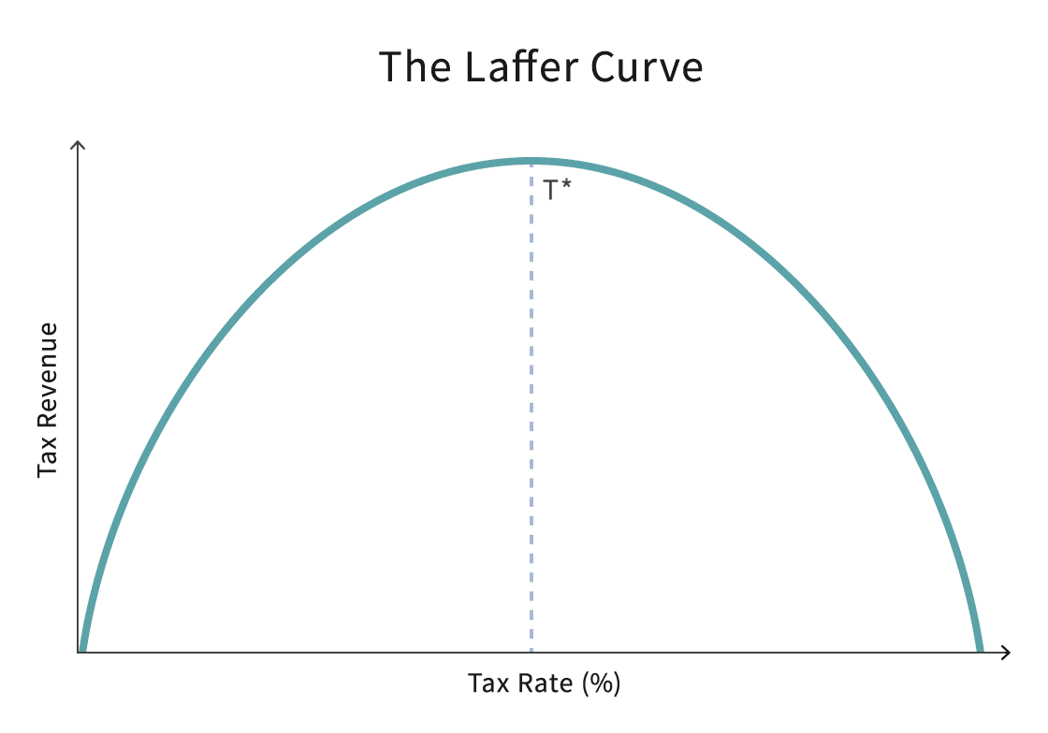
Lafēra līkne
Piedziņas analoģija ar nodokļu likmēm

Slide 26
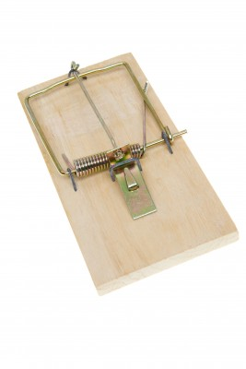
Bezdarba/aplokšnu algu slazds
Motivācija strādāt par 215 (430) EUR mēnesī?

Slide 27
Paldies!

Slide 28
Detalizēti priekšlikumi I
Valstij nepieciešams izveidot vienotu reģistru par parāda esamību fiziskai personai
Pārskatīt summu, no kuras nevar veikt piedziņu uzturlīdzekļu parādniekam
Lai parādniekus atgrieztu legālajā darba tirgū, ir jārada iespēja legāli strādāt un ļaut vienoties ar kreditoru par parāda saprātīgu atmaksas grafiku (periodu nepieciešams būtiski paildzināt)
Tā kā pēc VID un UGFA vērtējuma, visefektīvākā parādu piedziņas metode ir kvalitatīva komunikācija un savstarpēji panākta vienošanās par parāda atmaksas grafiku, nepieciešams izvērtēt esošos normatīvos aktus, kas iestādēm, bez īpaša apgrūtinājuma un izmaksām, sniegtu iespēju jebkurā parāda iekasēšanas stadijā vienoties ar parādnieku par reālu parāda atmaksas grafiku (arī, ja lieta ir pie zvērinātā tiesu izpildītāja)
Izveidot sasaisti Tiesai ar Zvērinātajiem tiesu izpildītājiem, lai pieņemtie lēmumi par parāda piedziņu automātiski tiktu sadalīti un nonāk ZTI datu bāzē.

Slide 29
Detalizēti priekšlikumi II
7. Darba likumā veikt izmaiņas, kas primāri nosaka darba samaksu darba ņēmējam pārskaitīt uz norēķinu kontu, tikai īpašos gadījumos atļaut to darīt skaidrā naudā.
8. Pie noteikta parāda apjoma, ja parādnieks nav vienojies ar valsts parāda administrētāju par parāda nomaksas grafiku vai to ilglaicīgi neievēro, automātiski liegt veikt pārreģistrāciju mantas reģistros (Zemesgrāmatā, automašīnu, traktortehnikas reģistros, UR īpašnieki utml.)
9. Vismaz attiecībā uz publiskā sektora parādiem (uzturlīdzekļi, nodokļi, sodi) ieviest “parādu brīvdienas” vai “nodokļu brīvdienas” personām, kas atgriežas darba tirgū un būtiski palielina legālos ienākumus, tādējādi motivējot iznākšanu no ēnu ekonomikas.
10. Pastiprināt instrumentus pret ļaunprātīgiem parādu nemaksātājiem (piespiedu darbs, tiesību atņemšana, administratīvā un kriminālā atbildība, informācijas publiskošana u.c.).
11. Nepieciešams pārvērtēt, īpaši šobrīd, kad kritiski trūkst darbinieku, dažāda veida pabalstu piešķiršanas kritērijus, to jēgu un motivāciju gūt legālus ienākumus. Būtiski, lai pabalstus, maznodrošinātā statusu saņem tās personas, kas atbilst “jēgai”, ne tikai formālajai valstij un pašvaldībām pieejamajai informācijai. Nepieciešama kritiskāka pieeja.
12. Ņemot vērā, ka parādsaistību lielais apjoms korelējas ar iedzivotāju zemo pirktspēju, nepieciešams izvērtēt, vai nav jāievieš bezprocentu sociālie aizdevumi maznodrošinātajiem iedzīvotājiem, piemēram, veselības problēmu un mājokļa jautājumu risināšanai.

